Slide 1
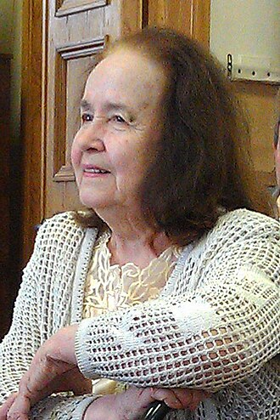
Леонова Эмилия Александровна
Выполнил студент гр. 23.Б12: Глазырин Алексей

Slide 2
Биография
Леонова Эмилия Александровна родилась 15 ноября 1934 года в городе Яранск Кировской области.
С раннего возраста проявляла интерес к точным наукам, особенно к математике и физике. Это во многом определило её дальнейший профессиональный путь.
Её становление как учёного происходило в период активного развития советской науки, когда большое внимание уделялось фундаментальным исследованиям в области механики и математического моделирования.

Slide 3
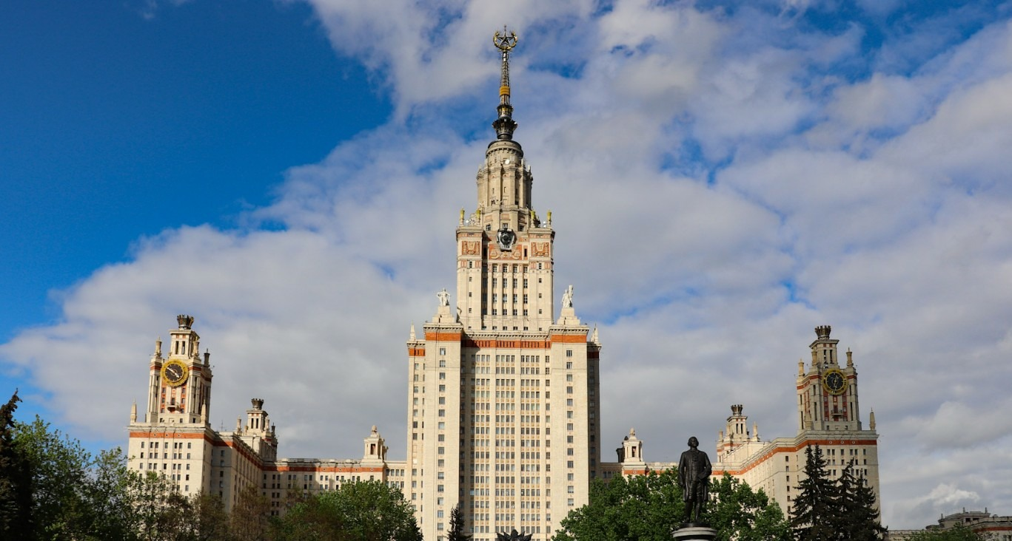
Образование
В 1957 году окончила механико-математический факультет Московский государственный университет с отличием.
Во время обучения показала высокие способности к научной работе и аналитическому мышлению.
Продолжила обучение в аспирантуре, где начала заниматься исследованиями в области механики деформируемого твёрдого тела.
В 1966 году защитила кандидатскую диссертацию, а в 2001 году — докторскую диссертацию, что свидетельствует о её значительном вкладе в науку.

Slide 4
Карьера
Свою профессиональную деятельность связала с МГУ, где прошла путь от молодого специалиста до профессора.
С 1980 года работала старшим научным сотрудником.
В дальнейшем заняла позицию профессора кафедры теории упругости.
Её работа в университете включает как научную, так и преподавательскую деятельность, что позволило ей внести вклад не только в развитие науки, но и в подготовку новых специалистов.

Slide 5
Научная деятельность
Основные направления исследований связаны с механикой деформируемых тел.
Она занималась изучением таких сложных процессов, как:
термоупругость
термовязкопластичность
Эти направления имеют большое значение в инженерии, поскольку позволяют описывать поведение материалов при воздействии температуры и нагрузок.
Её исследования способствовали более глубокому пониманию процессов деформации и разрушения материалов.

Slide 6
Научный вклад
Одним из важных достижений Леоновой является применение методов группового анализа к задачам механики.
Это позволило:
систематизировать математические модели
находить новые решения сложных уравнений
улучшать точность описания физических процессов
Такие подходы используются в современной науке и технике, включая авиастроение, машиностроение и материаловедение.

Slide 7
Педагогическая деятельность
Леонова активно занималась преподаванием в МГУ.
Она читала курс «Теория упругости», который является одним из ключевых в подготовке специалистов в области механики.
Под её руководством обучались и защищались студенты и аспиранты, многие из которых продолжили научную карьеру.
Её вклад в образование заключается не только в передаче знаний, но и в формировании научного мышления у студентов.

Slide 8
Публикации и достижения
Леонова является автором более 80 научных работ.
Её труды публиковались в научных журналах и использовались в исследованиях других учёных.
Также она имеет два изобретения, что подчёркивает практическую значимость её научной деятельности.
Её работы внесли вклад в развитие современной механики и математического моделирования.

Slide 9
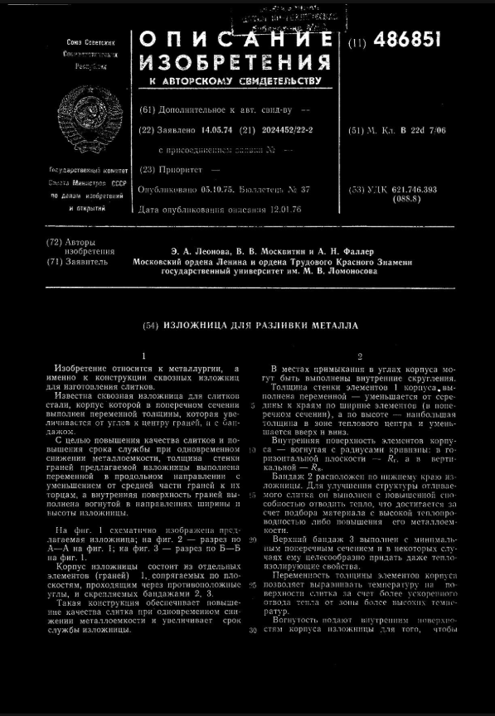
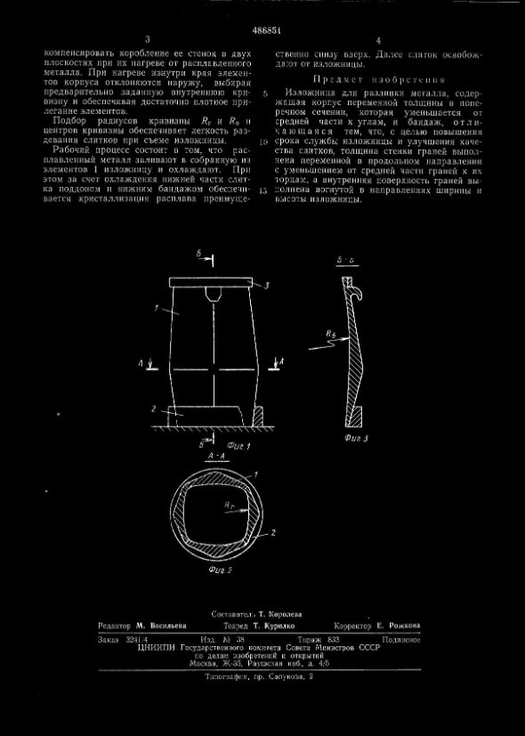
Изложница для разливки металла

Slide 10
Леонова Эмилия Александровна — выдающийся учёный, педагог и исследователь.
Её научные работы и преподавательская деятельность оказали значительное влияние на развитие механики и подготовку специалистов.
Её вклад остаётся важным для современной науки и образования.

